Slide 1

Réunion des coordonnateurs et chefs de travaux
Économie et Gestion
Octobre 2014

Slide 2
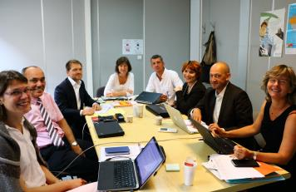
Le groupe d’inspection en économie et gestion dans l’académie de Versailles
Frédéric CERANI, IA-IPR | frederic.cerani@ac-versailles.fr
Laurence COUSIN – PICHEAU, IA-IPR | laurence.picheau@ac-versailles.fr
Fabienne KÉROULAS, IA-IPR Coordonnatrice du groupe | fabienne.keroulas@ac-versailles.fr
Béatrice MARTIN, professeure chargée de mission | beatrice.martin4@ac-versailles.fr
Carine LONGEAT, IA-IPR | carine.Longeat@ac-versailles.fr
Olivier MONDET, professeur chargé de mission | olivier.mondet@ac-versailles.fr
Aurélie PROLONGEAU, professeure chargée de mission | aurelie.prolongeau@ac-versailles.fr
Renalto ROUMEAU, IA-IPR | renalto.roumeau@ac-versailles.fr
Michel VIGNOLLES, IA-IPR Vice doyen des IA-IPR, DAFPE | michel.vignolles@ac-versailles.fr

Slide 3
Les acquis des élèves et des étudiants
Les résultats du bac STMG 2014
Les résultats des BTS 2014

Slide 4
Les acquis des élèves et des étudiants
Le baccalauréat STMG en 2014
710 600 candidats au baccalauréat en France
624 700 lauréats au baccalauréat en France
142 274 candidats (20 %) au baccalauréat technologique, dont:
  69 542 candidats au baccalauréat en STMG en France (48,9 %)
15924 candidats au baccalauréat STMG à Paris-Créteil-Versailles, dont :
  7579 candidats à Versailles (soit 10 % du national)
Sources : Note DEPP n° 29 (juillet 2014)

Slide 5
Les acquis des élèves et des étudiants
Évolution du taux de réussite depuis 1995 selon les différentes voies de baccalauréat
Sources : Notes DEPP n°06 (mars 2014), n° 29 (juillet 2014)

Slide 6
Les acquis des élèves et des étudiants
Evolution du baccalauréat STG (2008-2013) et STMG (2014)
source : SIEC

Slide 7
Les acquis des élèves et des étudiants
Résultats au baccalauréat dans l’académie
Evolution des résultats par département
 | SÉRIE STG |  |  |  |  | STMG
 | 2009 | 2010 | 2011 | 2012 | 2013 | 2014
Yvelines | 81,7 | 85,3 | 87,4 | 86,1 | 87,26 | 93,4
Essonne | 81 | 85,5 | 82,9 | 83,2 | 84,32 | 89,4
Hauts-de-Seine | 74,6 | 80,2 | 82,9 | 82,8 | 84,81 | 89,6
Val-d'Oise | 74,2 | 80,5 | 79,8 | 78,3 | 78,91 | 86,9
Académie | 77,9 | 82,8 | 83,2 | 82,4 | 83,6 | 89,8
Résultats du bac STMG 2014 par spécialité et par département
 | RHC | MER | GF | SIG | Département
Yvelines | 93,2 | 92,7 | 95,2 | 91,7 | 93,4
Essonne | 92,0 | 90,3 | 85,6 | 87,5 | 89,4
Hauts-de-Seine | 89,7 | 89,4 | 88,2 | 94,5 | 89,6
Val-d'Oise | 86,8 | 88,6 | 85,0 | 85,5 | 86,9
Académie | 90,3 | 90,3 | 88,5 | 89,7 | 89,8
source : SIEC

Slide 8
Les acquis des élèves et des étudiants
Nombre de mentions bac STG 2013 / bac STMG 2014 (candidats sous statut scolaire)
Taux de mention au bac général 2014 (toutes séries confondues) au niveau national : 52%
source : SIEC

Slide 9
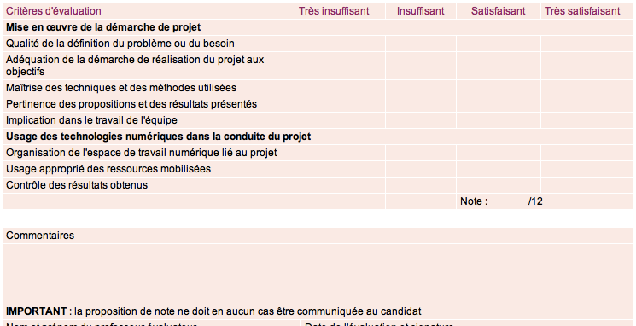
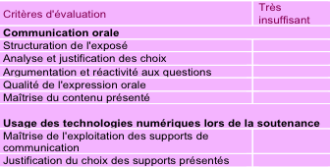
Les acquis des élèves et des étudiants
Le projet
Evaluation en cours d’année
(sur 12)
Soutenance (sur 8)
La soutenance est une épreuve de communication orale :
  Sur le fond : capacité à justifier et argumenter
  Sur la forme : expression structurée qui s’appuie sur des outils numériques
Les deux aspects de l’évaluation, ECA et soutenance, doivent être déconnectés.

Slide 10
Les acquis des élèves et des étudiants
L’étude de gestion
Évaluation de la conduite de l’étude (sur 14)
Évaluation de la présentation orale (sur 6)

Slide 11
Les acquis des élèves et des étudiants
Résultats des BTS (tous statuts)
 | 2014 |  | 2013
 | Nombre d’inscrits | % de réussite | % de réussite
MUC | 1774 | 56.9 | 61.2
CGO | 1500 | 54.7 | 59.9
NRC | 1081 | 72.8 | 69.8
ASSISTANT MANAGER | 1018 | 63.1 | 65.6
AG PME-PMI | 1069 | 53.0 | 58.6
SIO | 765 | 65.6 | 63.2
CI | 468 | 82.5 | 79.4
COMMUNICATION | 261 | 65.1 | 60.6
BANQUE OPT A | 474 | 70.7 | 71.0
TOURISME | 213 | 73.7 | -
PROF. IMMOBILIERES | 325 | 64.6 | 64.1
HOTELERIE REST. OPT B | 155 | 67.1 | 72.4
TECHNICO-COMMERCIAL | 177 | 71.8 | -
HOTELERIE REST OPT A | 123 | 80.5 | 70.9
ASSURANCE | 221 | 63.8 | 64.2
NOTARIAT | 130 | 70.0 | 73.0
BANQUE OPT B | 155 | 67.1 | 55.3
9852 candidats présentés aux BTS en 2014
source : SIEC

Slide 12
L’actualité disciplinaire académique
La lettre économie et gestion
La rénovation du BTS Banque
L’enseignement du MDO en Langue étrangère

Slide 13

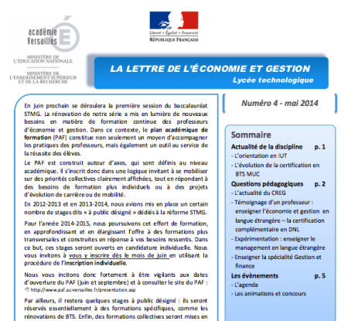




Slide 14
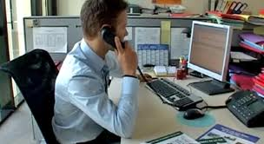
L’actualité disciplinaire
Les raisons de la rénovation :
Une création ancienne (1999)
Un secteur en rapide évolution
Un diplôme qui doit s’adapter
Rénovation du BTS banque

Slide 15
L’actualité disciplinaire
Rénovation du BTS Banque – Conseiller de clientèle (particuliers)
Le titulaire du BTS Banque-Conseiller de clientèle exerce :
une fonction commerciale et technique.
dans un établissement du secteur bancaire et financier.
sur le marché des particuliers.
Il est donc en contact régulier avec des clients sur le segment de clientèle dit « grand public »
L’activité principale du titulaire du BTS Banque-Conseiller de clientèle consiste à commercialiser l’offre de produits et services de son établissement en informant et conseillant la clientèle dont il a la charge.
Il a également pour mission de prospecter de nouveaux clients.
Il est autorisé, conformément au Code des assurances, à exercer des activités d’intermédiation dans les domaines de l’assurance de personnes et de l’assurance de biens et de responsabilité (niveaux 2 et 3 de capacité professionnelle).

Slide 16







L’actualité disciplinaire
BTS Banque : une grande diversité de canaux de distribution
Internet
mobile
internet
appel
Relation
client
sms
chat
visio
rendez-vous
réseaux sociaux

Slide 17
L’actualité disciplinaire
Rénovation du BTS Banque - une architecture simple et lisible : 2 fonctions et 2 domaines + 2 domaines facultatifs
F1 - GESTION DE LA RELATION CLIENT
F2 - DÉVELOPPEMENT ET SUIVI DE L'ACTIVITÉ COMMERCIALE
D1 - Culture générale, expression et communication
(y compris dans une langue étrangère)
D2 - Environnement économique, juridique et organisationnel de l’activité bancaire
Domaines facultatifs : Ces domaines de la formation sont destinés à améliorer le professionnalisme des étudiants par une :
  certification professionnelle reconnue par l’Autorité des marchés financiers,
  évaluation dans une seconde langue vivante (différente de la LV1).

Slide 18

L’actualité disciplinaire
Appel à expérimentation à la rentrée 2015
Enseigner une heure hebdomadaire de management en anglais en terminale STMG
Enseignement assuré par des professeurs certifiés DNL anglais
Dans des établissements ne disposant pas de sections européennes anglais
Un groupe de projet CREG constitué pour relayer et produire des ressources exploitables

Slide 19
L’actualité disciplinaire
DNL Anglais
Présentation :
Une certification reposant sur un entretien oral, en anglais et en français
A partir d’un dossier présentant le parcours et le projet pédagogique
Inscription en décembre / janvier
Dépôt du rapport fin janvier
Oraux entre mars et mai
https://exapro.siec.education.fr/
Exigences :
S’exprimer clairement en anglais
Une prononciation globalement correcte
Peu d’erreurs de syntaxe
Lexique assez étendu y compris dans la DNL
Connaissance des textes relatifs au SELO
Réflexion sur les spécificités de l’enseignement de DNL (difficultés des élèves)
Un projet pédagogique (DNL ou DAL)

Slide 20
L’actualité disciplinaire
DNL Anglais
S’informer :
Site d’accompagnement pour les SELO
http://www.emilangues.education.fr/
DAREIC
http://www.ac-versailles.fr/public/jcms/p1_36135/la-dareic-et-ses-missions?html
Se former :
Stages PAF ouverture internationale
  Mobilité européenne et internationale
  Sections européennes : renforcement en anglais
  Etwinning : approfondissement et mutualisation
Formation Etwinning
http://www.etwinning.ac-versailles.fr/spip.php?article199
CIEP + programme Jules Verne

Slide 21
L’orientation des élèves
Les actions dans le cadre de la liaison baccalauréat professionnel-BTS
Le développement d’actions favorisant l’accès et la réussite des bacheliers technologiques en IUT

Slide 22

L’orientation des élèves
Créée par le SAIO de Versailles et l’Onisep :
Un outil de communication à l’attention des familles, des jeunes ,
Un outil pédagogique pour les professeurs, notamment dans le cadre de l’AP
Des objectifs :
  élever le niveaux d’ambition de jeunes issus de milieux modestes,
  atténuer les représentations stéréotypées de certaines formations de l'enseignement supérieur
La mallette post bac

Slide 23

L’orientation des élèves
La mallette post bac
3 volets :
"Pré ou pa ?", présentant les classes préparatoires (académie de Versailles, Onisep Rennes et Grenoble)
"Objectif Licence", présentant l’université (académie de Versailles, Onisep Rennes et Grenoble)
"Du Bac pro au B.T.S. ?" (académie de Versailles, Onisep Ile-de-France)

Slide 24
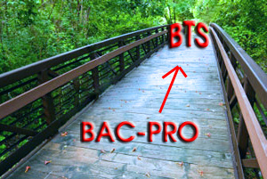
L’orientation des élèves
Le renforcement de la liaison Bac pro-BTS
Au niveau académique :
GTI suivi de la voie professionnelle
    Ressources disponibles :
    http://www.ac-versailles.fr/public/jcms/p1_240833/ressources-pedagogiques
Au niveau de chaque établissement :
Poursuite des liaisons à la demande des chefs d’établissement et des équipe :
  Des échanges sur les référentiels et les pratiques pédagogiques
  Des actions en lycée pro et en BTS pour accompagner les bacheliers pro en STS
Stages de formation au PAF

Slide 25

L’orientation des élèves
Actions favorisant l’orientation et la réussite des bacheliers technologiques en IUT
Loi relative à l’enseignement et à la recherche du 22 juillet 2013
Actuellement 9.6 % des bacheliers technologiques poursuivent en IUT
(infographie MNESR Février 2013)
Objectifs :
  Encourager cette orientation ambitieuse
  Les faire réussir

Slide 26
Dynamiser nos enseignements
Les ressources : actualité du CREG
Les concours et animations pédagogiques

Slide 27

Le site du CREG, vous accompagne toute l’année
Ressources institutionnelles, scientifiques, pédagogiques et d’accompagnement des épreuves
Toutes l’actualité disciplinaire est sur le site du CREG
Le CREG aimerait connaître votre avis !
Une enquête est à compléter en ligne !
http://www.creg.ac-versailles.fr/

Slide 28
Dynamiser nos enseignements
Les concours pédagogiques :
EXIGE-INFOFI
Découverte des métiers du chiffre le mercredi 26 novembre au Chesnay avec la compagnie régionale des commissaires aux comptes de Versailles. Participation de professionnels (experts comptables, commissaires aux comptes)
Deux concours à partir de Janvier 2015 qui mobilisent :
    Des élèves de DCG dans le cadre d’une simulation d’entreprise (EXIGE).
    Des élèves de premières et terminales STMG, de BTS CGO qui simulent la gestion d’un portefeuille d’actions des entreprises gérées par les étudiants de DCG (INFOFI).
Orientation active des premières STMG et de la filière Gestion finance / BTS Comptabilité Gestion des organisations

Slide 29
Dynamiser nos enseignements
Autres concours pédagogiques
Apprendre aujourd’hui pour entreprendre demain
La coupe francophone des affaires : le « mot d’or »
Développer l’esprit d’entreprendre en mettant les élèves en situation de créer ou reprendre une entreprise.
Mobilisation de connaissances et compétences multidisciplinaires.
Dossier commercial, financier.
Des partenaires accompagnants.
Liens avec les programmes de PFEG , de premières STMG (management, sciences de gestion, économie-droit) et de première année de BTS (culture générale et expression, langues).
Des fiches pédagogiques sont en ligne : accompagnement dans la classe, intégration à la progression pédagogique.
INSCRIPTIONS auprès de l’IA/IPR de l’établissement ou auprès de laurence.picheau@ac-versailles.fr
à partir du 10 décembre 2014
Publics possibles : seconde PFEG,
première STMG…
Publics possibles : seconde PFEG, série STMG, classes préparatoires et étudiants de BTS

Slide 30

Dynamiser nos enseignements
Les animations pédagogiques :
Edition 2014 de PLEASE
Mercredi 17 décembre à La Sorbonne, Paris 1.
Journée d’échanges entre les élèves de classe de seconde inscrits en PFEG et des enseignants chercheurs à partir de conférences sur les thèmes de l’actualité économique.
http://ces.univ-paris1.fr/Please/Please-Paris.htm
Des pistes d’exploitation pédagogique de la journée 2013 sont sur le site du CREG.

